Slide 1
SuperComputação
Aula 3 – Profiling + Projeto
2020 – Engenharia
Luciano Soares <lpsoares@insper.edu.br>
Igor Montagner <igorsm1@insper.edu.br>

Slide 2


Slide 3
Hoje
Medição de desempenho
Início do projeto

Slide 4
Medição de tempo

Slide 5
Profiling
Análise de um programa durante sua execução para determinar seu consumo de memória e/ou tempo.
Podemos responder duas importantes perguntas:
onde o programa consome mais recursos?
onde devo concentrar meus esforços de otimização?

Slide 6
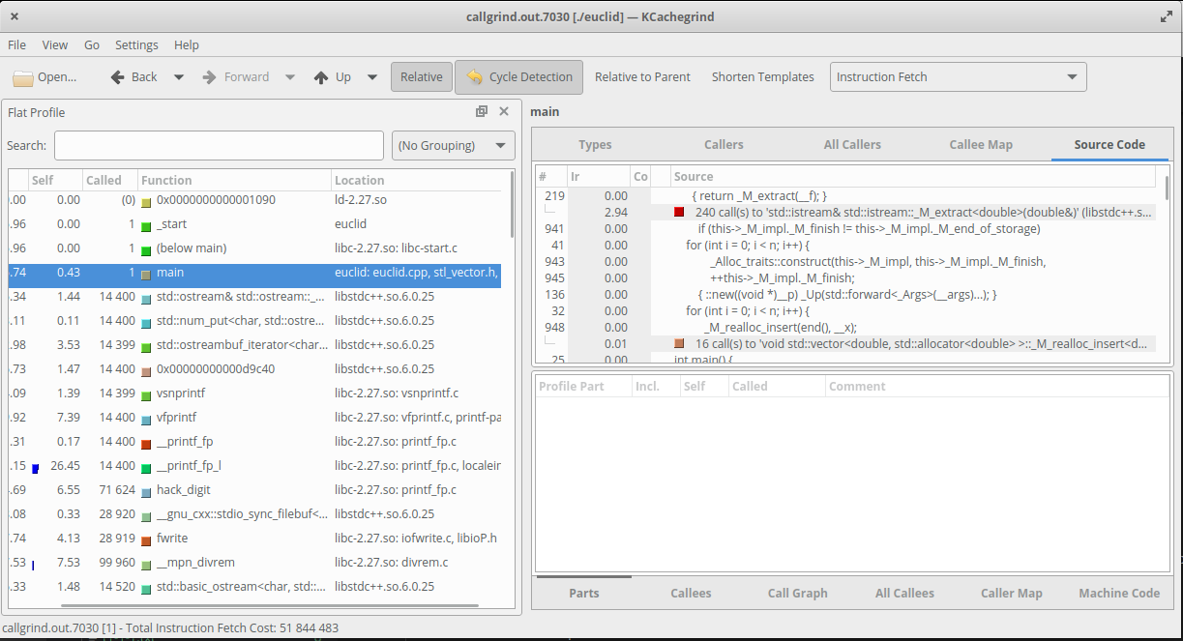
KCachegrind

Slide 7
Demonstração

Slide 8
Atividade prática
Profiling na prática
Usar o KCachegrind para analisar nossa tentativa de otimização
Fazer novas otimizações e medir seu desempenho

Slide 9
Fechamento
Depois de escolher um bom algoritmo e ter uma implementação ingênua,
Entrada/Saída custa caro.
Implementações diferentes do mesmo algoritmo podem ter desempenho diferente
Medimos esses ganhos com ferramentas de profiling.

Slide 10
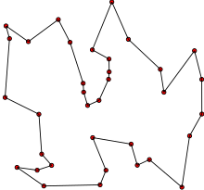
Projeto - Travelling Salesperson (TSP)

Slide 11
Projeto - Travelling Salesperson (TSP)
Dadas N cidades, escolher um caminho fechado (tour) tal que
cada cidade é visitada somente uma vez
o caminho é o mais curto possível
Problema de otimização difícil

Slide 12
Projeto - Travelling Salesperson (TSP)
Teremos três grandes partes no projeto
algoritmos
análise de desempenho
paralelismo
Toda parte será conectada com alguma aula, em que faremos discussões e fixaremos um prazo para os exercícios

Slide 13
Projeto - Travelling Salesperson (TSP)
https://insper.github.io/supercomp/projetos/

Slide 14

www.insper.edu.br

